Slide 1
EVALUACIÓN SEMANA DE HEPATITIS VIRALES 2017
TESTEO DE HCV
UNIDADES CENTINELAS. NOV 2017
Dra. Teresita Gonzalez, Bioq. Cecilia Girard Bosch
HIAEP Sor María Ludovica
Sala de Inmunoserología. Laboratorio Central

Slide 2
SEMANA del
SERVICIO DE LABORATORIO-SERVICIO DE GASTROENTEROLOGÍA
SERVICIO DE INFECTOLOGÍA-EPIDEMIOLOGÍA
-residente de bioquímica: ZI test rápido
Negativo por QL (Arquitect) dio negativo.
-Donante con hepatitis???: NEGATIVO
(era HBV positivo con HBsAg positivo)
-Mujer 44 años esposa de paciente con HCV con recidivas: POSITIVA.
-Mujer 58 años previamente positiva que concurrio junto a toda su familia. Ella esta diagnosticada y quiso retestearse y dió positiva, su familia toda negativa.
300 TESTEOS

Slide 3
Como organizó la encuesta?
Se solicitó permiso y espacio a la Dirección para la realización de encuesta y test. En un lugar visible y concurrido del hospital (ingreso a la guardia)
Se realizaron encuentros para distribuir el personal a lo largo de la semana y se pusieron en común qué cosas queríamos decir.
Se realizó una jornada para “practicar” el test.
En mostrador un profesional (médico hepatólogo ó bioquímico) encuestaban al público interesado, eventualmente daban difusión del testeo en sala de espera de guardia, de gastro y del laboratorio.
Se dio difusión por ventanilla de SAMO y de laboratorio.

Slide 4
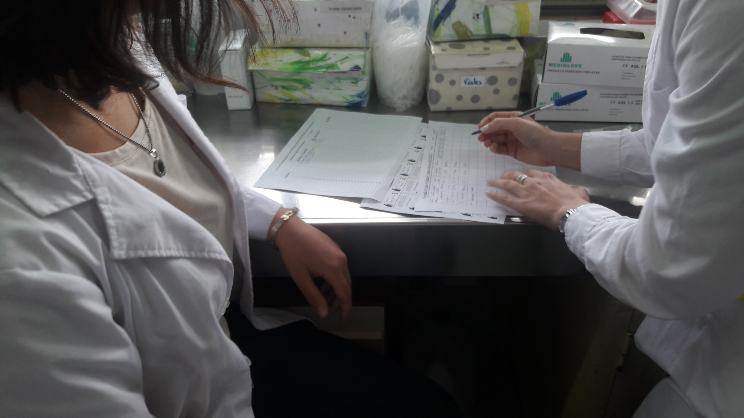
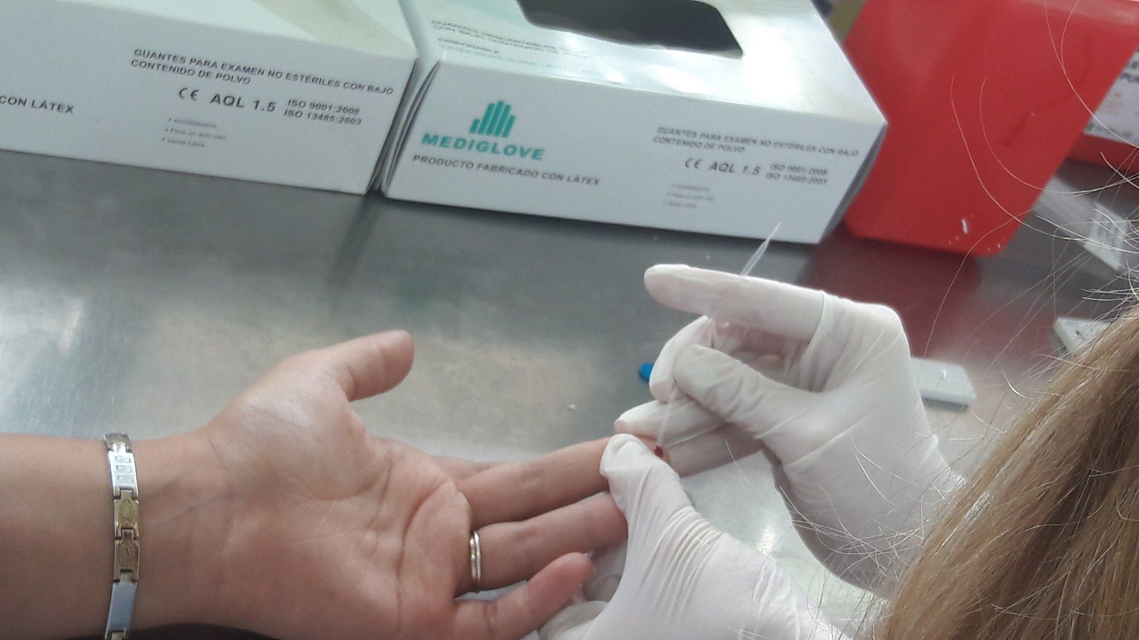
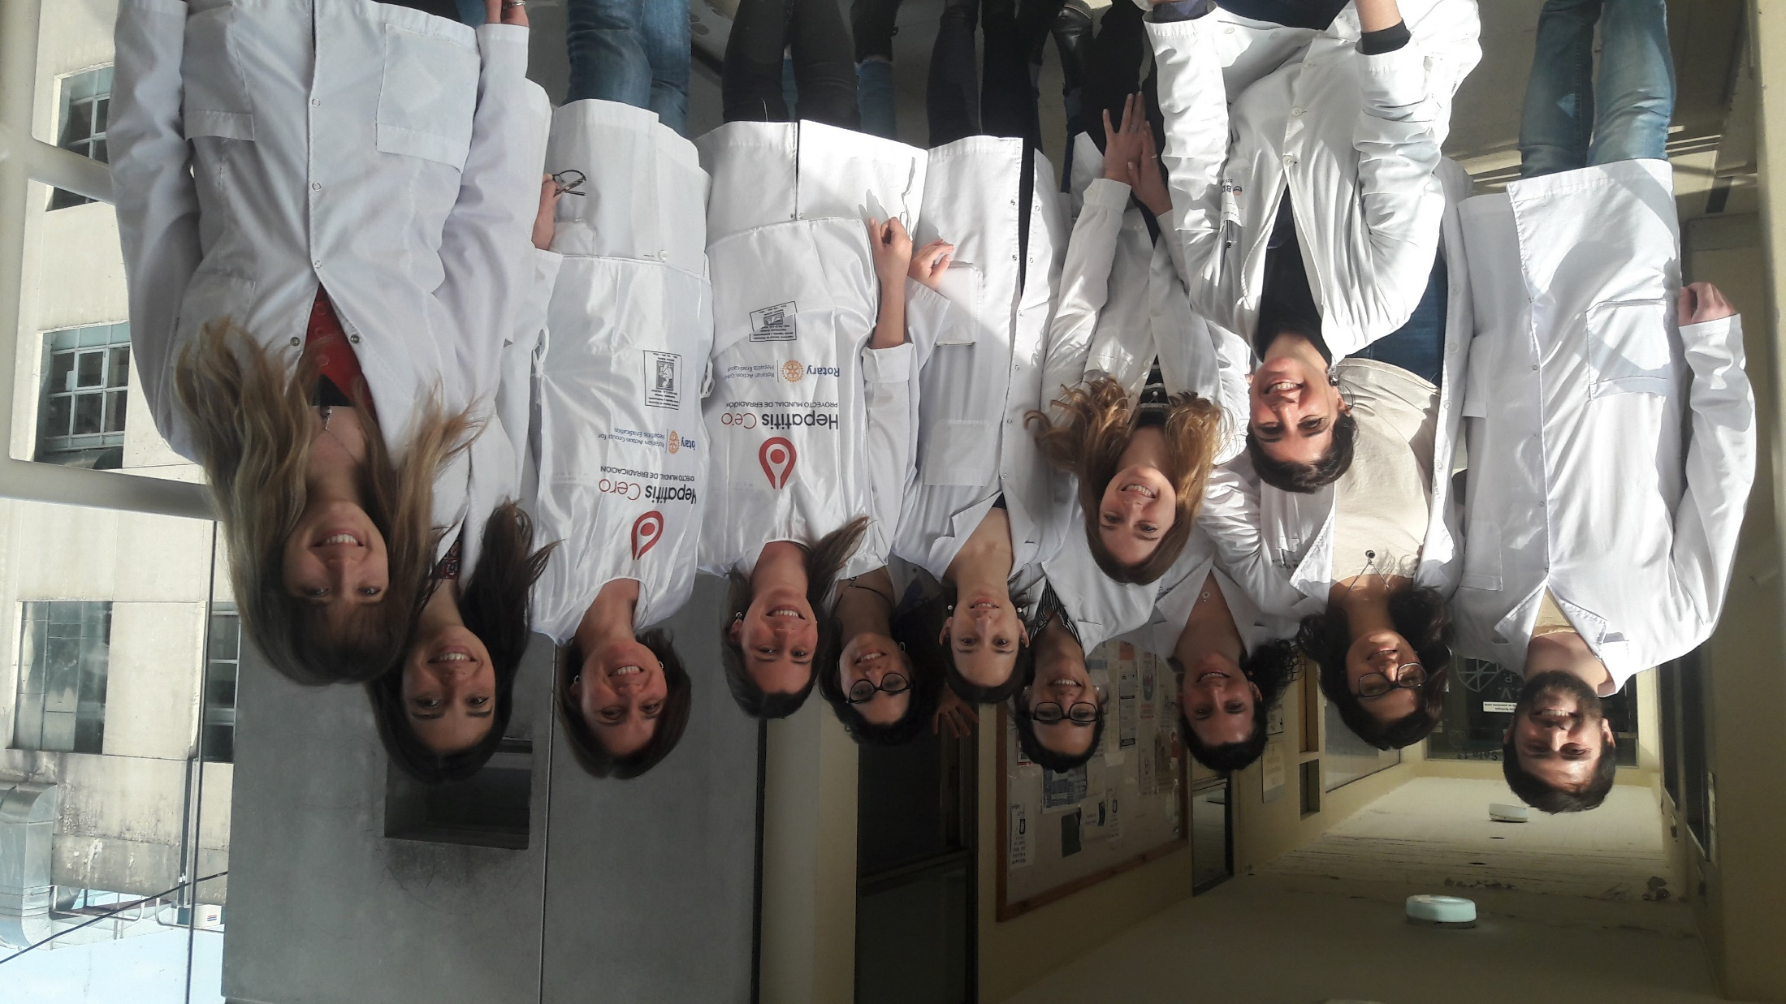

Slide 5
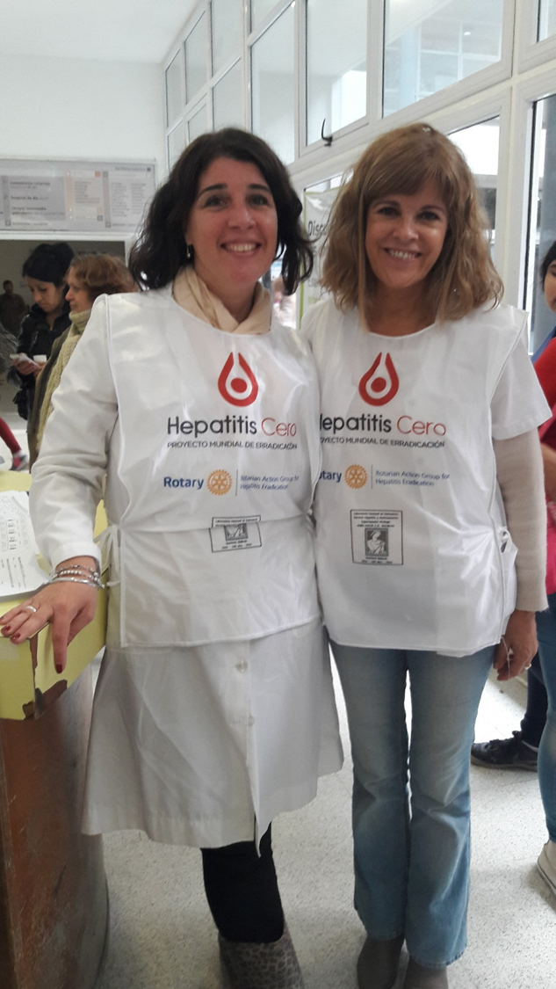
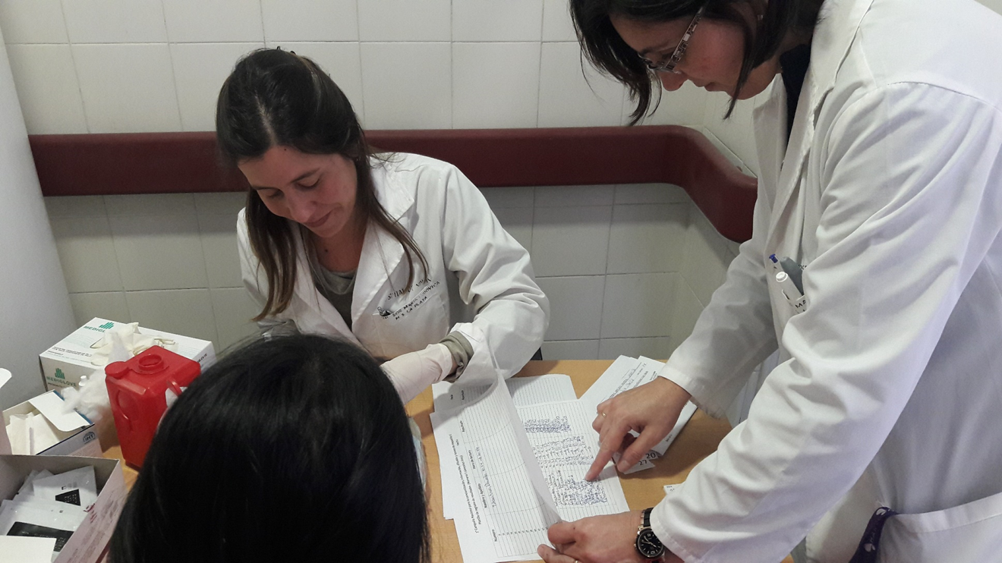
Hepatitis Cero
HIAEP Sor María Ludovica

Slide 6
En su opinión cual sería la característica sobresaliente de la población que participó en la encuesta serológica?
Población heterogénea:
Estudiantes
Trabajadores de salud
Familiares de portadores
Padres de pacientes que se encontraban en el hospital
Población general que lo leyó en diarios y otros medios de difusión locales.

Slide 7
Que dificultades encontró en la realización de la encuesta?
Tiempos de espera prolongados con fuga de pacientes entre encuesta y testeo debido a:
Falta de personal
Necesidad de mayor espacio para ubicar mas puestos de encuesta y de testeo.

Slide 8
Como difundió la encuesta?
PREVIO AL TESTEO:
Entrevistas a la hepatóloga Teresita Gonzalez
programa TV: NACER (canal platense)
programas de radio: universidad, provincia y CIELO.
Vía redes sociales de los prof participantes invitando a contactos a participar y difundir.
DURANTE EL TESTEO:
Se dio difusión por ventanilla de SAMO y de laboratorio con folletería para padres.
Se difundió oralmente con pequeñas charlas en salas de espera guardia, gastroenterología y laboratorio.

Slide 9
Que cambiaría para una próxima edición?
Mejora para CNH: Necesidad de mayor difusión, proponemos:
Banner grande y afiches con fechas de testeo, para ser colgado antes del testeo y durante el mismo.
Más tiempo para organizar y difundir el evento
Mayor cantidad de test (la propuesta de testeo fue para 2 semanas, sin embrago, a los 5 día no teníamos más test, mucha gente quedó con la inquietud) ésta situación fue compartida por los 4 centros que trabajaron en la región
Mejora desde el hospital
Comprometer más personal para la semana de la hepatitis
Buscar un espacio más amplio para encuesta y testeo
Ubicar una mesa a la entrada del hospital exclusiva de difusión

